Slide 1
JDBC를 활용한 카페 POS기
202206007 조재한

Slide 2
이 활동을 하게 된 이유
실제 사회에서 POS기를 많이 본다. 그곳에 알맞은 활용 가능한 프로그램을 연습해보고 시험해 보고자 한다.
자바 및 JDBC 시스템으로도 활용 가능한 POS 프로그램을 작성해보고 실행 가능한지 확인해본다.

Slide 3
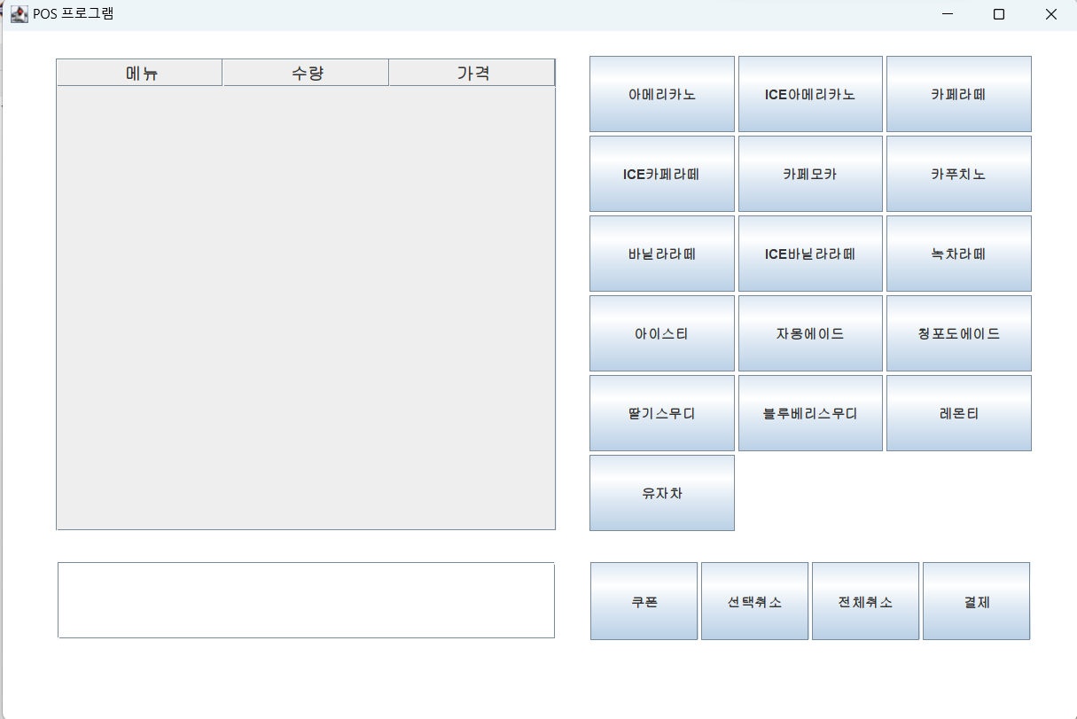
프로그램 시연 사진(메인 페이지)

Slide 4
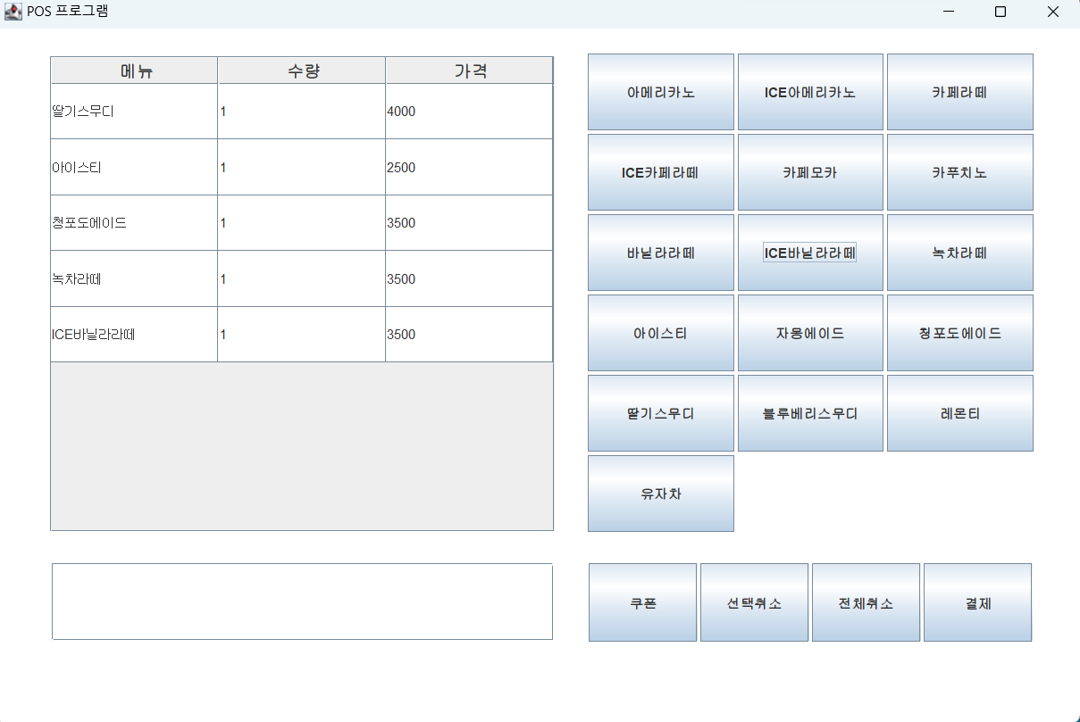
프로그램 시연 사진(상품 선택)

Slide 5
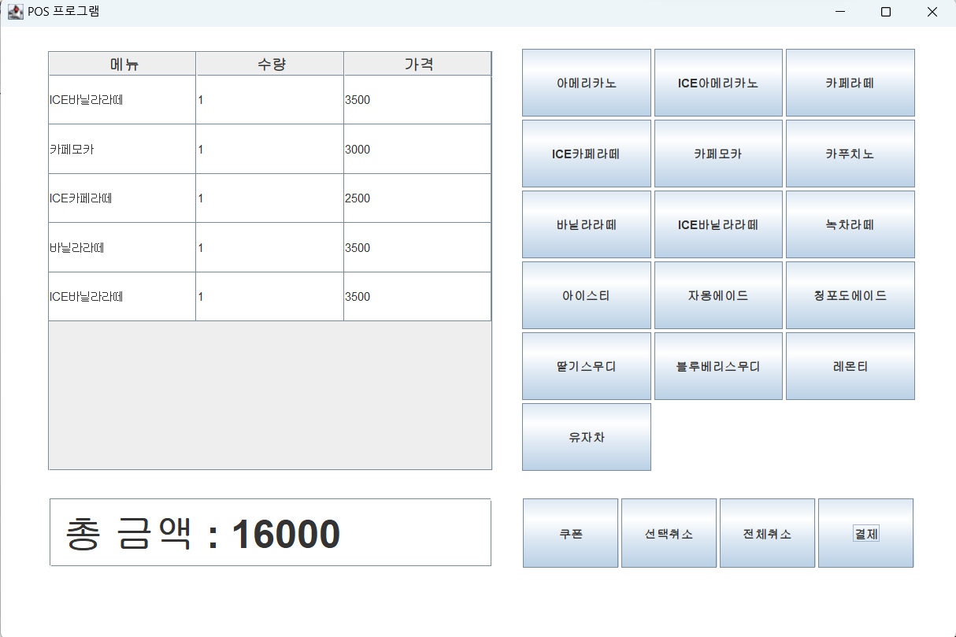
프로그램 시연 사진(계산)

Slide 6
감사합니다.

